Slide 1
Enterprise Applications
Carmine Dodaro - Università della Calabria

Slide 2
Layout

Slide 3
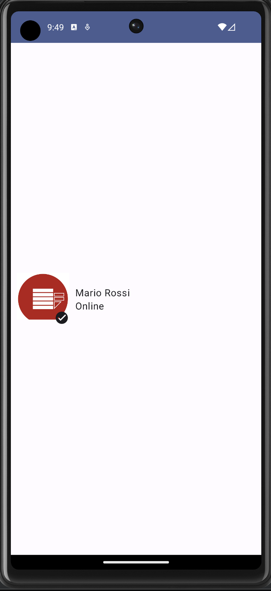
Layout di base
Compose offre alcuni layout di base:
Column: dispone gli elementi verticalmente in una schermata.
Row: dispone gli elementi orizzontalmente in una schermata.
Box: dispone gli elementi uno sopra l’altro.
@Composable
fun LayoutExample() {
Row(verticalAlignment = Alignment.CenterVertically, horizontalArrangement = Arrangement.Start, modifier = Modifier.padding(10.dp)) {
Box {
Image(bitmap = img, contentDescription = "Unical logo")
Icon(imageVector = Icons.Filled.CheckCircle, contentDescription = "Check circle", modifier = Modifier.align(Alignment.BottomEnd))
}
Column(horizontalAlignment = Alignment.Start, modifier = Modifier.padding(10.dp)) {
Text("Mario Rossi")
Text("Online")
}
}
}

Slide 4
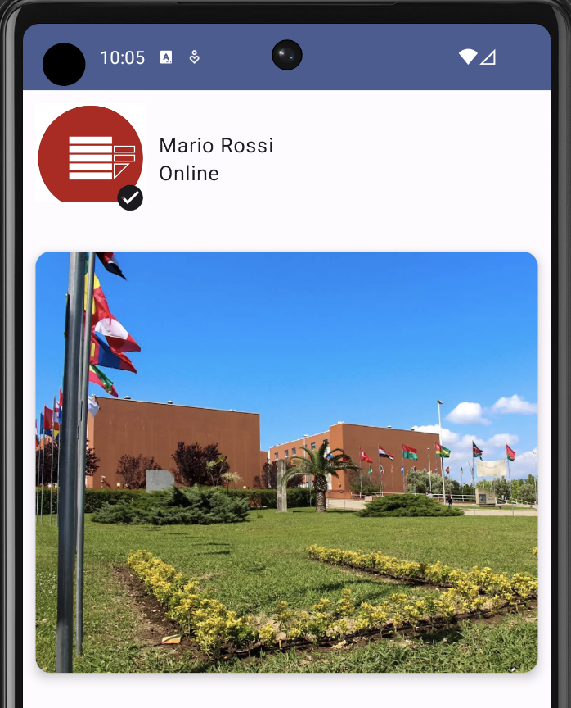
Layout di base
Column {
Row(verticalAlignment = Alignment.CenterVertically, horizontalArrangement = Arrangement.Start, modifier = Modifier.padding(10.dp)) {
Box {
Image(bitmap = img, contentDescription = "Unical logo")
Icon(imageVector = Icons.Filled.CheckCircle, contentDescription = "Check circle", modifier = Modifier.align(Alignment.BottomEnd))
}
Column(horizontalAlignment = Alignment.Start, modifier = Modifier.padding(10.dp)) {
Text("Mario Rossi")
Text("Online")
}
}
Spacer(modifier = Modifier.size(10.dp))
Card(elevation = CardDefaults.cardElevation(defaultElevation = 5.dp), modifier = Modifier.padding(10.dp)) {
AsyncImage(model = "https://www.unical.it/media/medias/2022/veduta_call.webp", contentDescription = "Picture of unical", modifier = Modifier.fillMaxWidth())
}
}

Slide 5
Layout scrollabili
Column e Row visti precedentemente non permettono lo scroll di default. Per abilitarlo, si può aggiungere un Modifier specifico, es:
Column(modifier = Modifier.verticalScroll(state = rememberScrollState(), enabled = true))
Tuttavia, se si vogliono mostrare tanti elementi, oppure se non si sa esattamente il numero di elementi da mostrare, usare un layout tipo Column potrebbe causare dei problemi di performance, perché tutti gli elementi sono creati immediatamente, indipendentemente che siano visibili o meno.
Per ovviare a questo problema, Compose mette a disposizione due componenti, LazyColumn e LazyRow, che creano e dispongono solo gli elementi che sono visibili.
Nota: Questi componenti lazy sono diversi dalla maggior parte dei layout in Compose, in quanto non accettano un contenuto composable al loro interno, ma forniscono un LazyListScope(), che permette alle app di descrivere i contenuti degli item che si trovano all'interno della struttura. Successivamente il componente (Lazy*) si occuperà di aggiungere il contenuto di ogni item come richiesto dal layout e dalla posizione all’interno dello scroll.

Slide 6
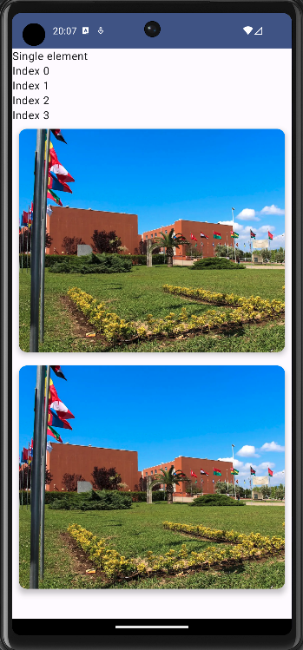
LazyListScope
Il LazyListScope fornisce un certo numero di funzioni per descrivere gli item all’interno del layout:
item() aggiunge un singolo elemento;
items(Int) aggiunge un certo numero di elementi;
items(Collection) aggiunge una collezione.
ShowListOfImages(images = listOf("https://www.unical.it/media/medias/2022/veduta_call.webp", "https://www.unical.it/media/medias/2022/veduta_call.webp")) //Call to composable
@Composable
fun ShowListOfImages(images: List<String>) {
LazyColumn {
item { Text("Single element") }
items(4) { Text("Index $it") }
items(images) {
Card(
elevation = CardDefaults.cardElevation(defaultElevation = 5.dp),
modifier = Modifier.padding(10.dp)
) {
AsyncImage(model = it, contentDescription = "Picture $it", modifier = Modifier.fillMaxWidth())
}
}
}
}

Slide 7
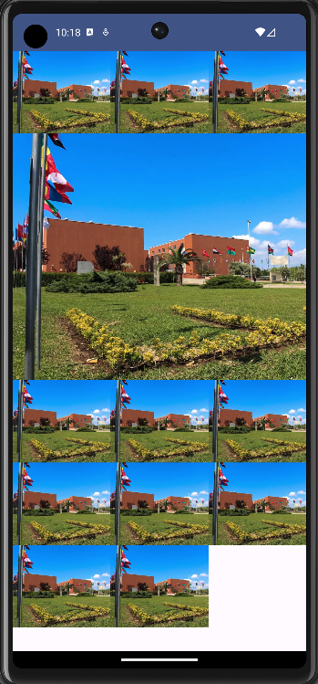
LazyVerticalGrid e LazyHorizontalGrid
LazyVerticalGrid e LazyHorizontalGrid forniscono gli strumenti per mostrare gli elementi in una griglia. Il primo dispone gli elementi in un container scrollabile verticalmente esteso su più colonne, mentre il secondo ha lo stesso approccio ma orizzontalmente.
@Composable
fun ShowGridOfImages(images: List<String>) {
LazyVerticalGrid(columns = GridCells.Fixed(5)) { // LazyHorizontalGrid(rows = GridCells.Fixed(5))
items(images) {
AsyncImage(model = it, contentDescription = "Picture $it", modifier = Modifier.fillMaxWidth())
}
}
}
@Composable
fun ShowGridOfImages(images: List<MyImage>) {
LazyVerticalGrid(columns = GridCells.Adaptive(120.dp)) {
items(images, span = { x -> if(x.title == "picture3") GridItemSpan(maxLineSpan) else GridItemSpan(0)}) {
AsyncImage(model = it.url, contentDescription = it.description, modifier = Modifier.fillMaxWidth())
}
}
}

Slide 8
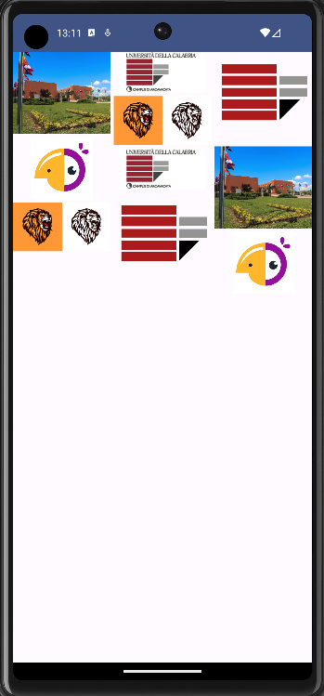
LazyVerticalStaggeredGrid e LazyHorizontalStaggeredGrid
LazyVerticalStaggeredGrid e LazyHorizontalStaggeredGrid forniscono gli strumenti per mostrare gli elementi in una griglia con gli elementi in base alla dimensione.
@OptIn(ExperimentalFoundationApi::class)
@Composable
fun ShowStaggeredGridOfImages(images: List<MyImage>) {
LazyVerticalStaggeredGrid(columns = StaggeredGridCells.Adaptive(120.dp),
verticalItemSpacing = 4.dp,
horizontalArrangement = Arrangement.spacedBy(4.dp),
content = {
items(images) {
AsyncImage(model = it.url, contentDescription = it.description, modifier = Modifier.fillMaxWidth())
}
},
modifier = Modifier.fillMaxSize()
)
}

Slide 9
Animazioni agli item
È anche possibile aggiungere delle animazioni agli item:
AsyncImage(..., modifier = Modifier.fillMaxWidth().animateItemPlacement(tween(durationMillis = 200))

Slide 10
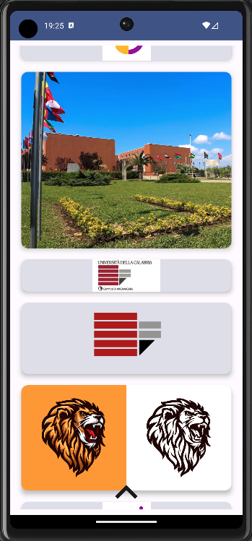
Stato dello scroll
È anche possibile interagire con lo stato dello scroll (abbiamo visto un esempio qui), per esempio per conoscere qual è il primo item visibile e per effettuare uno scroll al top:
@Composable
fun ShowListOfImages(images: List<MyImage>) {
val listState = rememberLazyListState()
val coroutineScope = rememberCoroutineScope()
val showButton by remember { derivedStateOf { listState.firstVisibleItemIndex != 0 } }
Box {
LazyColumn(state = listState, modifier = Modifier.padding(10.dp)) {
items(images) {
Card(elevation = CardDefaults.cardElevation(defaultElevation = 5.dp), modifier = Modifier.padding(10.dp)) {
AsyncImage(model = it.url, contentDescription = "Picture ${it.description}", modifier = Modifier.fillMaxWidth())}
}
}
if (showButton) {
Icon(imageVector = Icons.Filled.KeyboardArrowUp, contentDescription = "Up arrow", modifier = Modifier.size(80.dp).align(Alignment.BottomCenter).clickable {
coroutineScope.launch { listState.scrollToItem(0) /*listState.animateScrollToItem(0)*/ }
})
}
}
}

Slide 11
Best practice con i componenti lazy
Evitare di utilizzare item con dimensione pari a 0 pixel, può capitare negli esempi che abbiamo visto perché le immagini vengono caricate da remoto. Sarebbe preferibile inserire la dimensione di default degli item così il layout lazy è in grado di calcolare il numero degli item che possono essere mostrati.
Evitare di utilizzare il nesting di componenti che sono scrollabili nella stessa direzione, es. Column e LazyColumn innestati, a meno che l’elemento interno non abbia una dimensione fissata. Inoltre, è possibile anche combinare layout con direzione di scroll diverse (es. LazyColumn internamente a Row).
Evitare di inserire più di un elemento all’interno di un item, perché potrebbe avere un impatto negativo sulle performance e interferire con i metodi per muoversi all’interno della struttura lazy (come scrollToItem).

Slide 12
Componenti Material e Layout

Slide 13
Componenti Material
Jetpack Compose offre un’implementazione di elementi di Material Design, che rappresentano delle linee guida di design per realizzare le interfacce grafiche. Tra i vari componenti abbiamo:
BottomAppBar e TopAppBar
BackdropScaffold
BottomNavigation
Button, OutlinedButton, TextButton
FloatingActionButton, ExtendedFloatingActionButton
Card
Checkbox, TriStateCheckbox
AlertDialog
Divider
ListItem
DropdownMenu, DropdownMenuItem
ModalDrawer, BottomDrawer
LinearProgressIndicator, CircularProgressIndicator
RadioButton
BottomSheetScaffold, ModalBottomSheetLayout
Slider
Snackbar
Switch
Tab, LeadingIconTab, TabRow, ScrollableTabRow
TextField, OutlinedTextField

Slide 14
Componenti Material
Link github con esempio pratico di uso dei componenti Material.

